Slide 1
Презентация на тему: «Удивительные свойства воды»
1 младшая группа
Воспитатель:
Виноградова Татьяна Павловна

Slide 2
В нашей группе мы решили провести удивительные эксперименты с водой. Очень интересное и познавательное действо. Мы тоже хотим приобщаться к Науке!
Будет рассмотрено 4 опыта с водой и воздухом.

Slide 3
Опыт № 1 «Как водичка отправилась гулять»

Slide 4
Цель: дать детям представления о том, что воду можно собрать различными предметами: губкой, пипеткой, тряпкой и шприцом

Slide 5
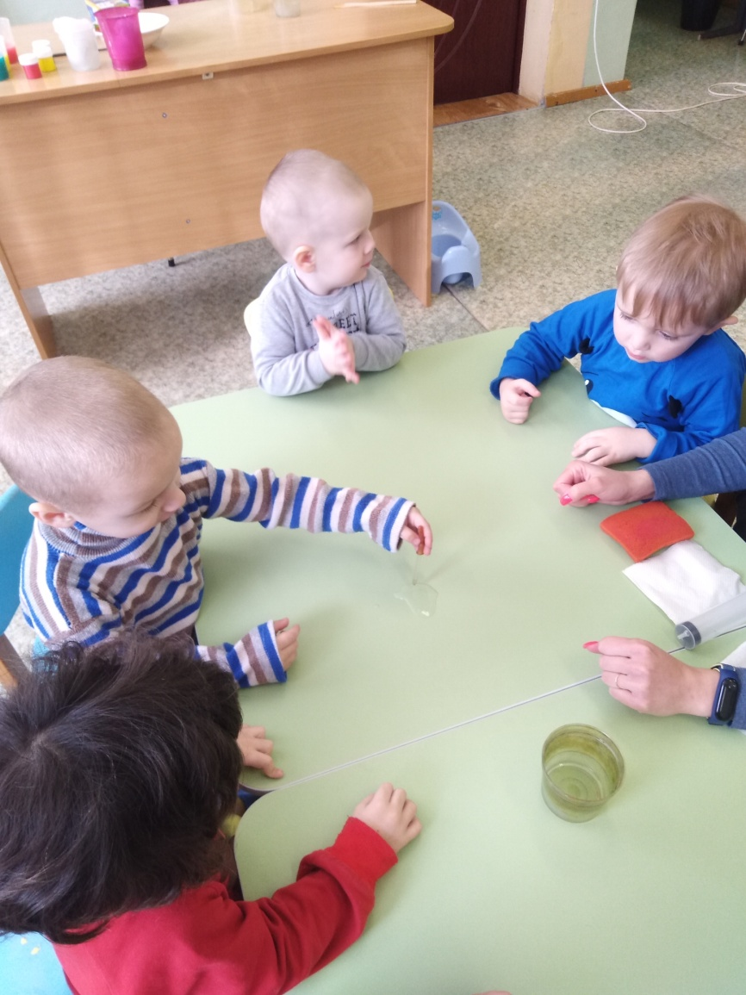
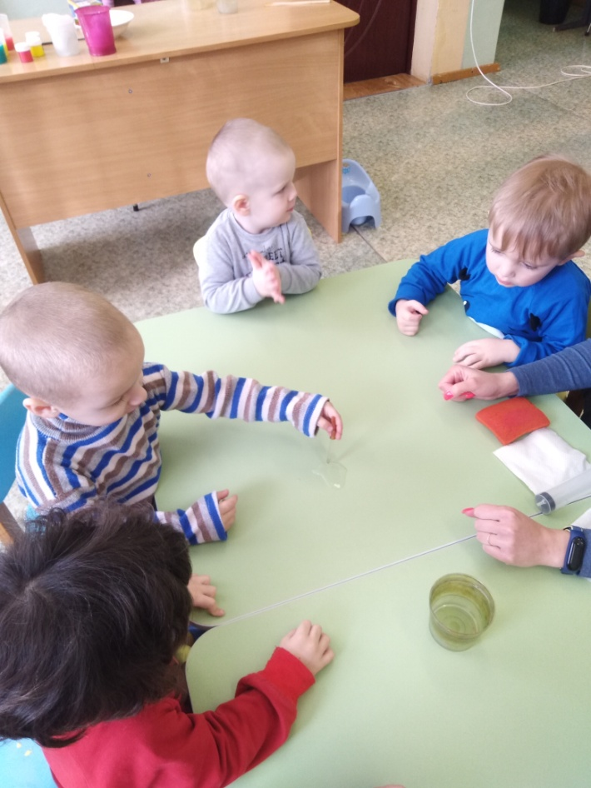
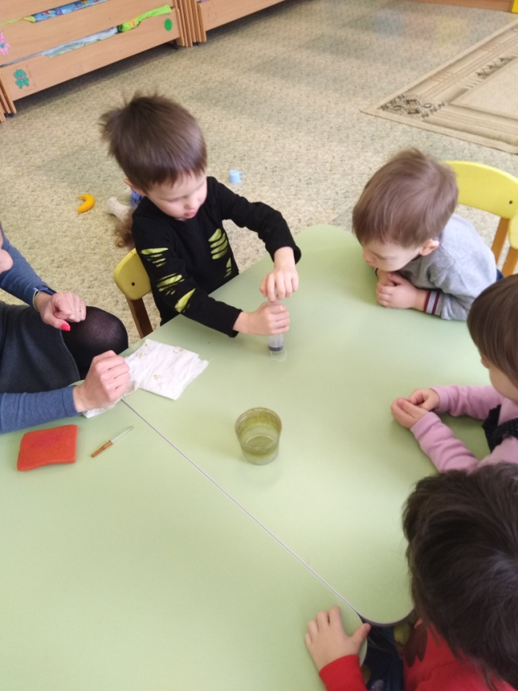
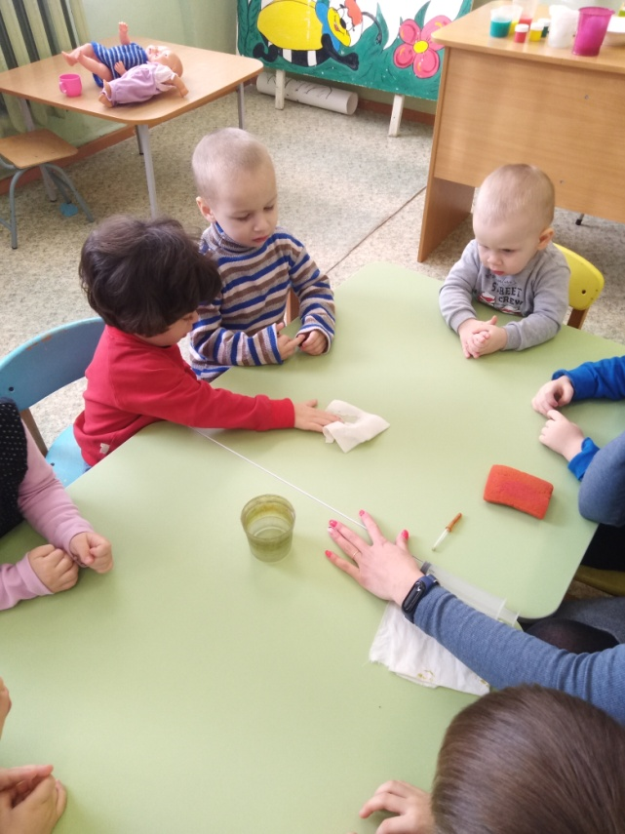
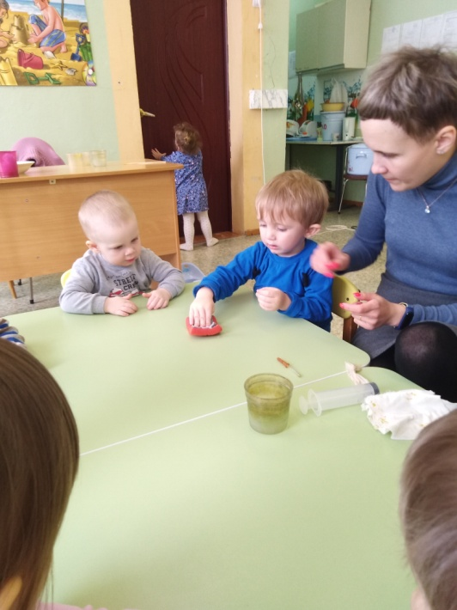
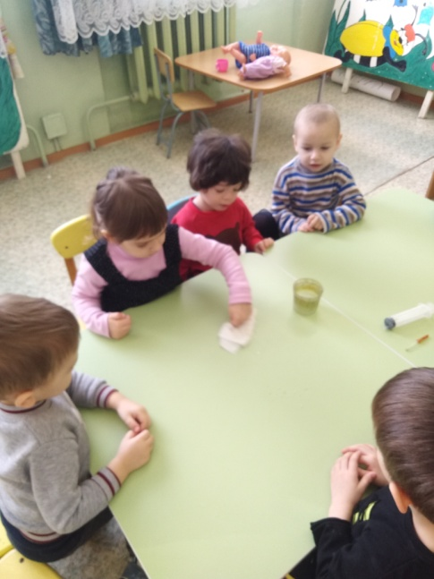

Slide 6
Опыт № 2 «Как тает снежок»

Slide 7
Цель: дать представление о том, что снег может таять в водичке.

Slide 8
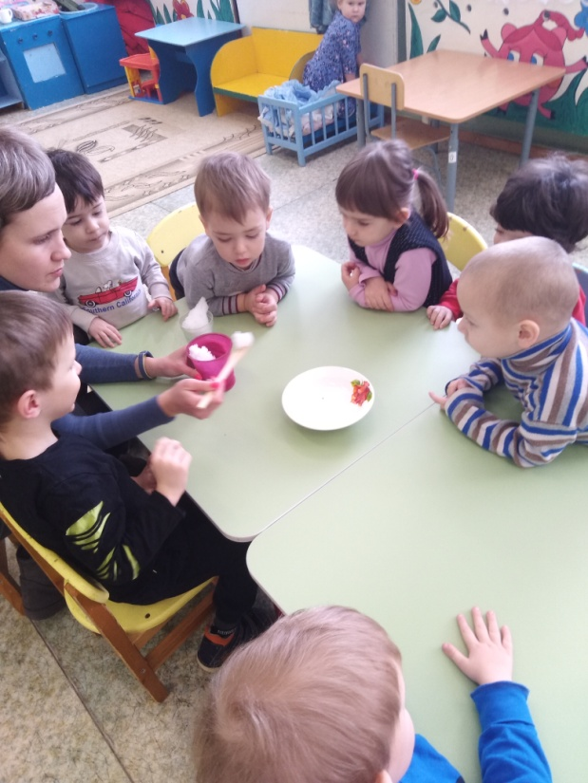
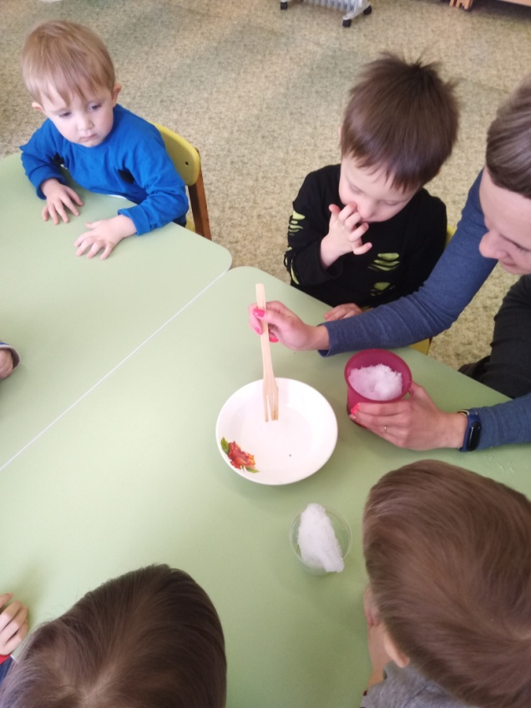
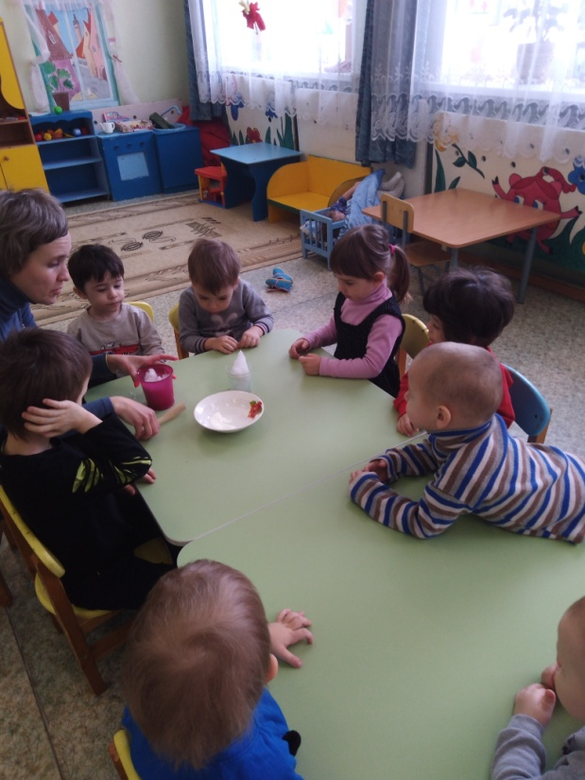

Slide 9
Опыт № 3 «Водичка и сахар»

Slide 10
Цель: показать детям ,что водичка может не только собираться в разные предметы, но и растворить сахарок.

Slide 11
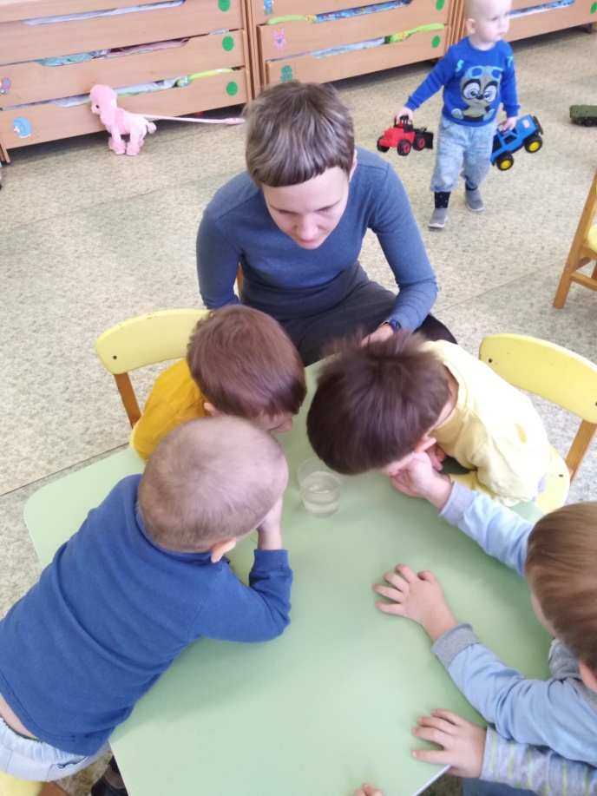
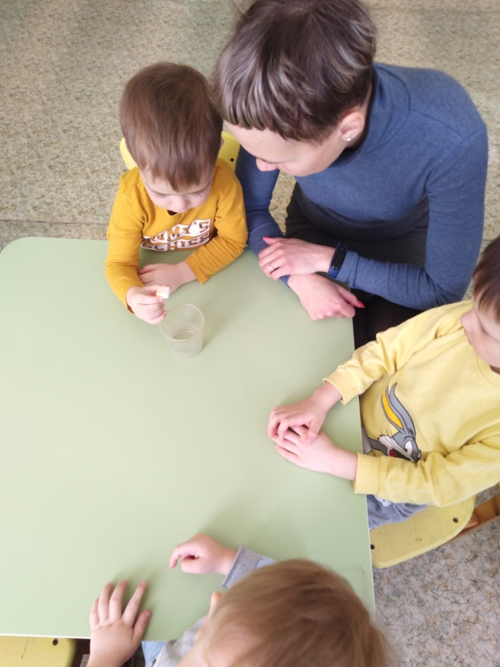
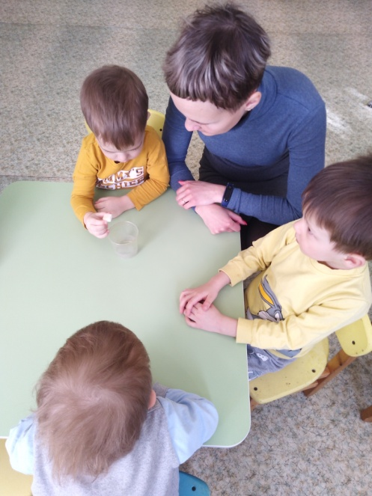

Slide 12
Опыт № 4 «Вода и краски»

Slide 13
Цель: показать детям, что вода может менять цвет с помощью красок

Slide 14
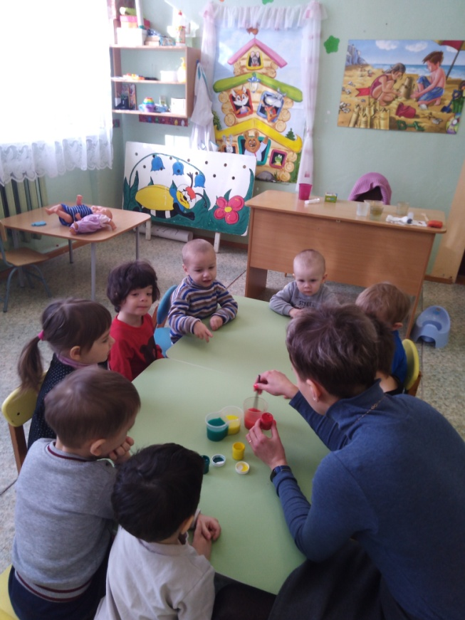
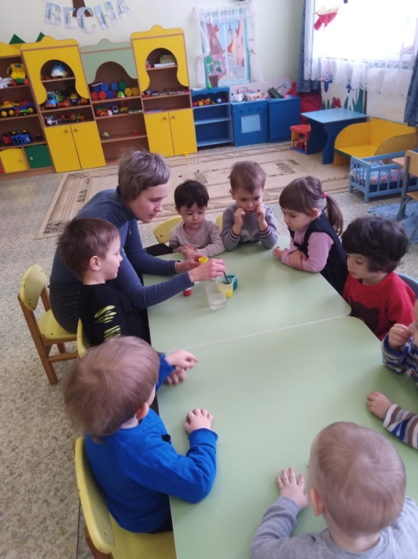
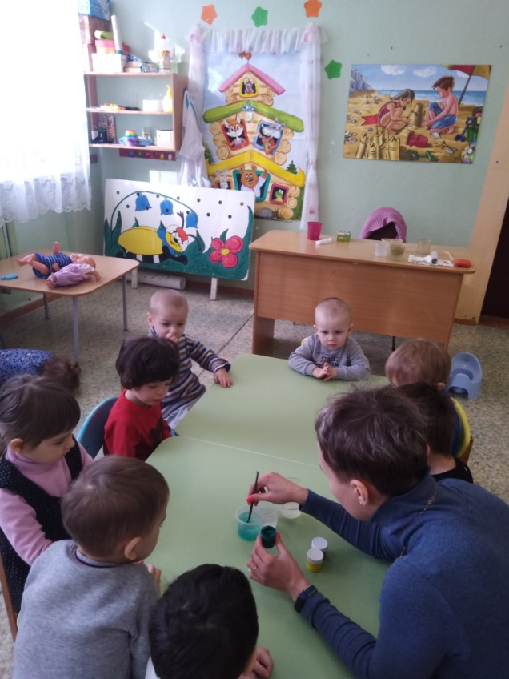

Slide 15
Спасибо за внимание

